Slide 1
研考点·核心突破
第七章 生产活动与地域联系
第1讲 农业区位因素与地域类型
课后限时自测
提能力·解题指导

Slide 2
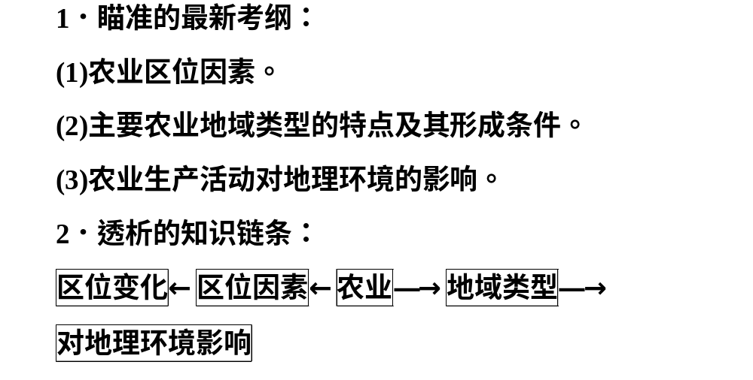

Slide 3


Slide 4
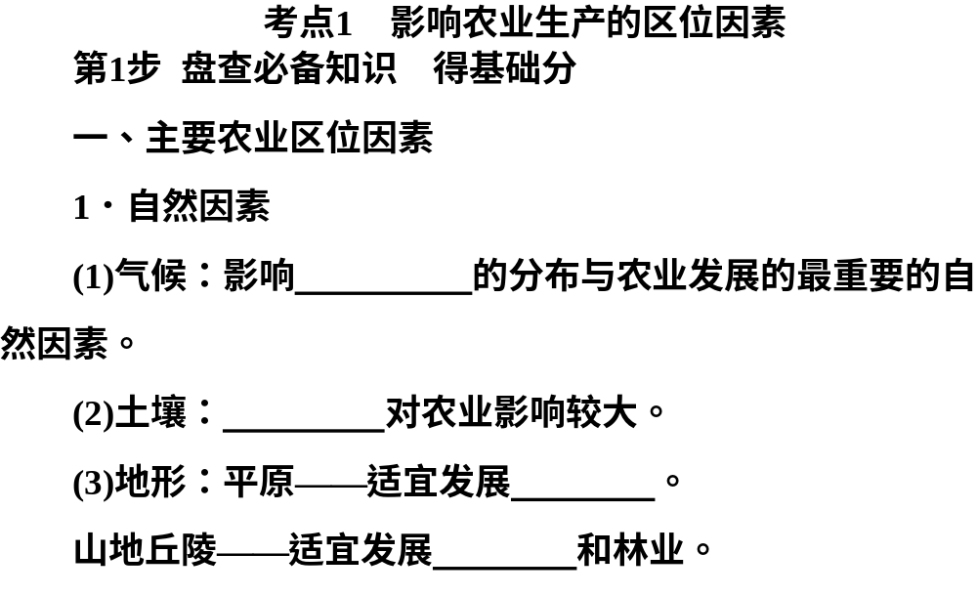
农作物
肥沃程度
种植业
畜牧业

Slide 5
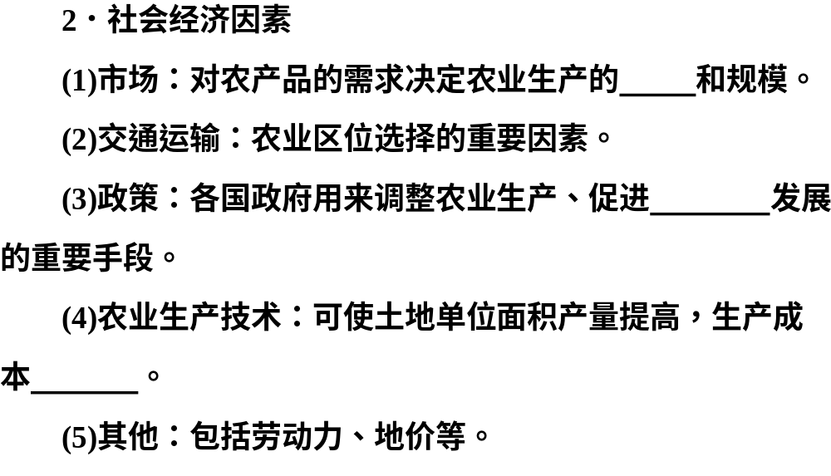
类型
农业
降低

Slide 6

社会经济

Slide 7


Slide 8
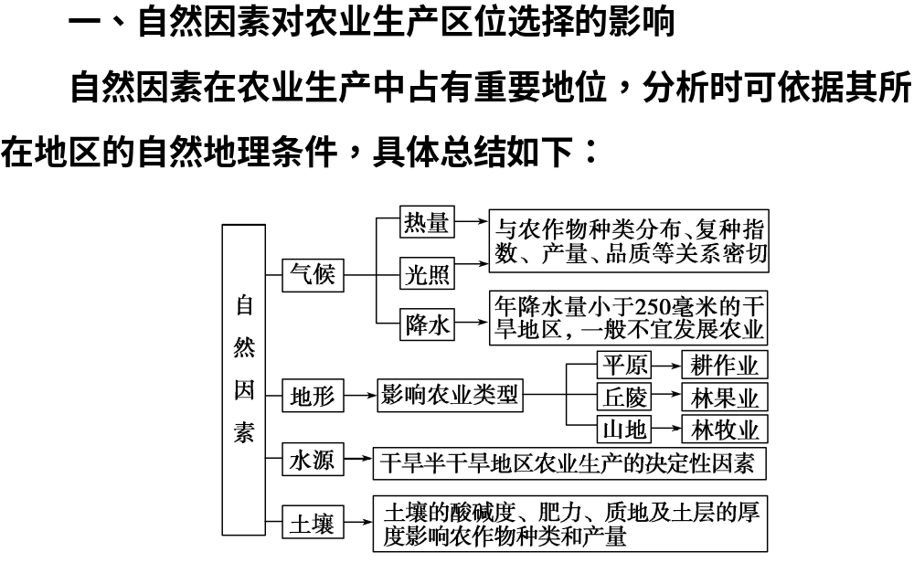

Slide 9

区位因素 | 对农业生产的影响 | 对农业区位选择的影响
市场 | 市场的需求量最终决定农业生产的类型和规模 | 关注市场动态，发展市场需求量大的农作物品种
交通运输 | 提高农业生产的商品率，扩大农产品销售范围 | 园艺业、乳畜业等应布局在交通运输方便快捷的地方
政府政策 | 政府制定相应的政策，直接干预农业生产 | 响应政府决策，在政策规定的范围内发展农业生产

Slide 10
科 技 | 机械 | 使劳动生产率大大提高 | 技术条件的发展和改进，通过改变自然条件和社会经济条件而影响农业区位的选择
 | 化肥 | 促进了农业的产出
 | 良种 | 使单位产量提高
 | 冷藏 | 扩大了农产品的销售范围和时间

Slide 11

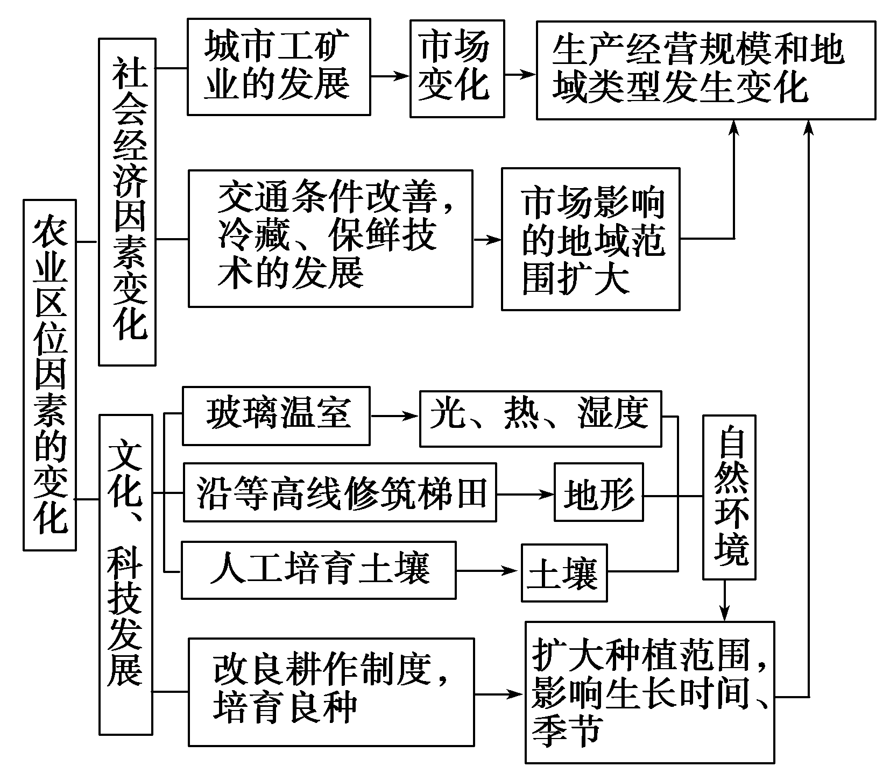

Slide 12
分项 | 概念说明 | 举例
主要区 位因素 | 指某一区域某种农业发展所符合的所有因素(条件)。要求分析某地农业发展的主要因素，即要求完整、全面地列出某地发展农业的自然和社会经济因素 | 自然因素，如气候、地形(山区适合林业、牧业)、水源、土壤等；社会经济因素，如政策、科技、劳动力、市场、交通运输等

Slide 13
主导 因素 | 指影响某种农业发展的最重要的因素，也就是说，因为该因素对农业的影响最大，没有这种因素(或条件)，就不可能有该种农业类型在该区域分布的可能 | 如珠江三角洲的基塘农业，是在特有的地形条件下形成的，如果没有这种地势低洼的地形，而是地形平坦，当地的农业生产可能就是水稻种植业。因此，地形是珠江三角洲基塘农业的主导因素
限制性 因素 | 农业生产需要满足许多条件才能进行，如果一个地区其他条件都能满足，唯有某一个条件不能满足，这个缺少的条件就成为该地农业发展的限制性因素 | 我国西北地区光照、热量等条件优越，但缺少水，因此，水就成了西北地区发展农业的限制因素。当这个限制性因素得到满足时，该因素就变成当地农业生产的主导因素

Slide 14
考点 | 命题方向
农业区位因素及区位选择 | 1.以区域图为载体，结合地理环境特征考查农业区位因素的选择。(例1)
 | 2.以图及材料为背景，考查农业生产环境变化对农业生产的影响。(即时对点练1、2)

Slide 15
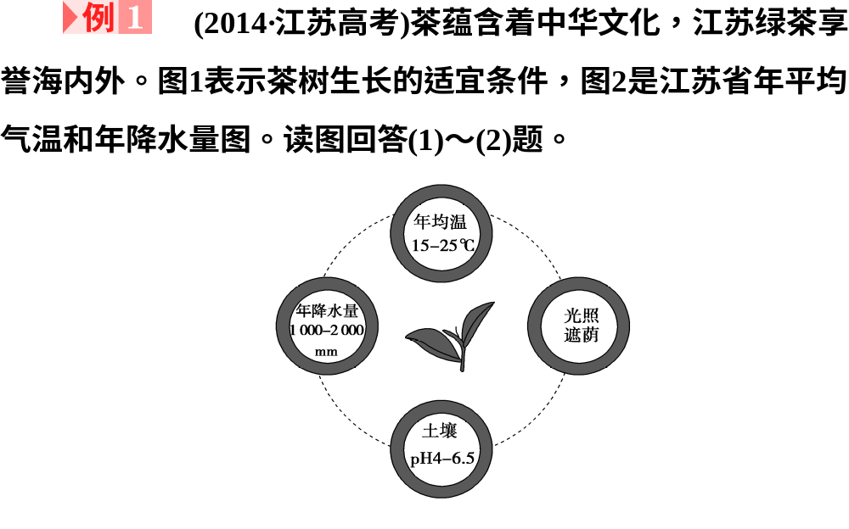

Slide 16
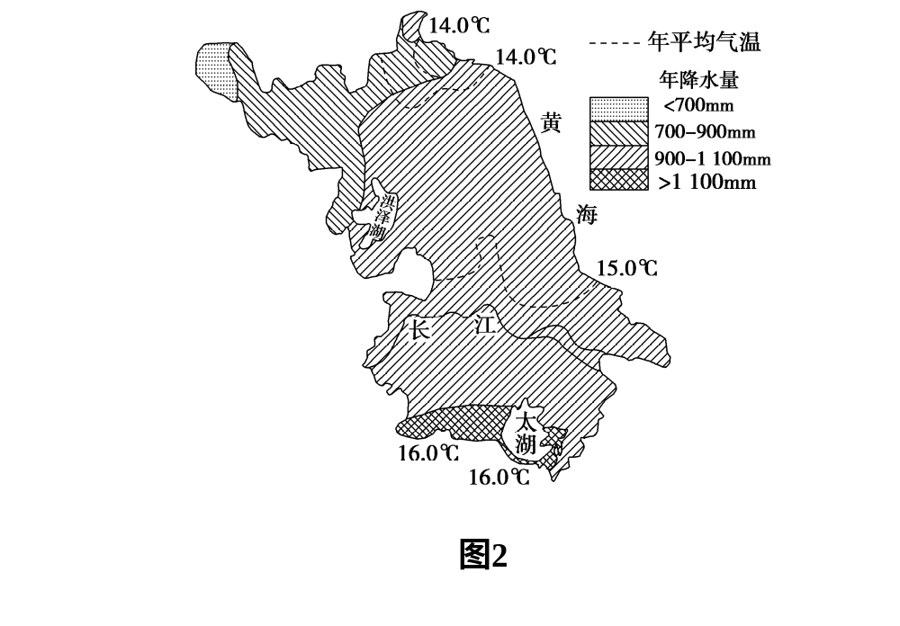

Slide 17
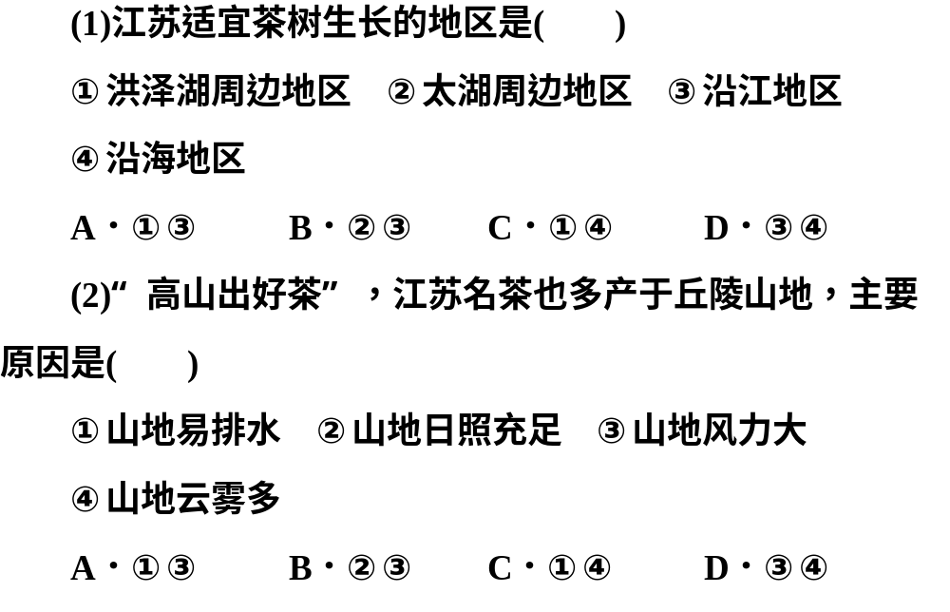

Slide 18
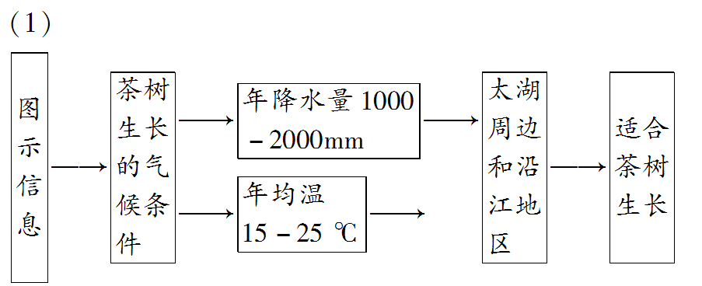
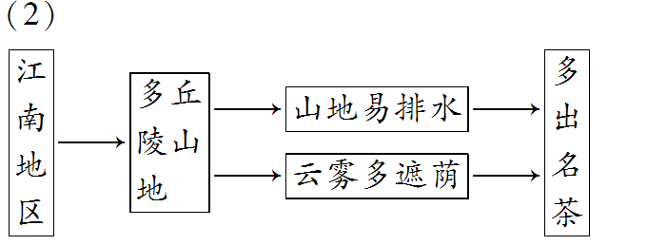

Slide 19
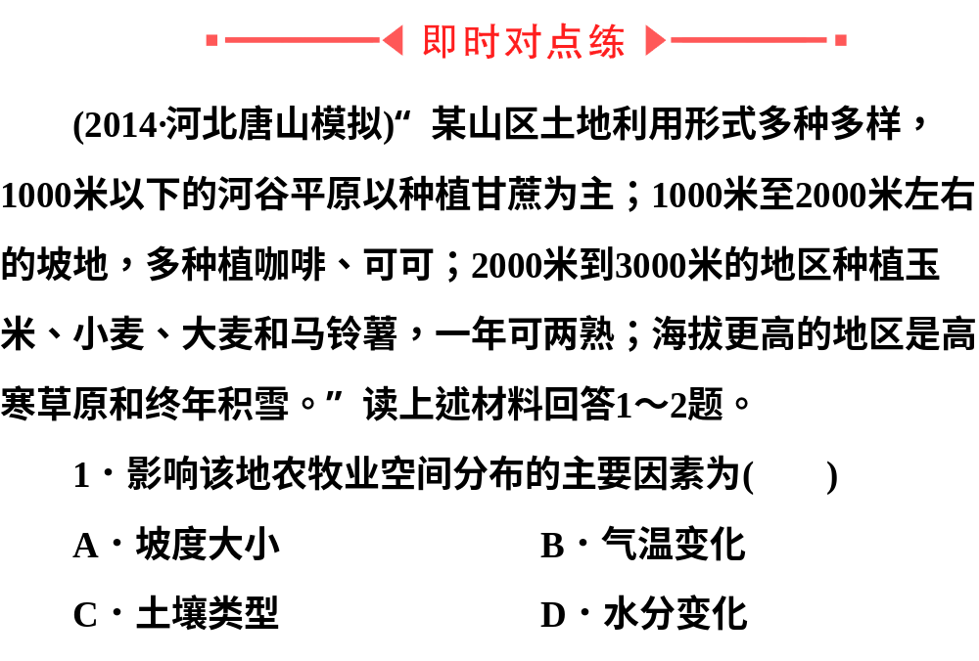

Slide 20
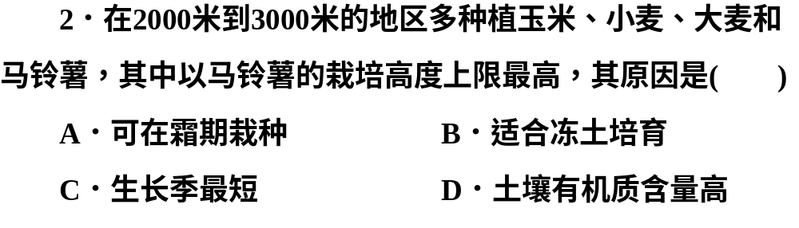
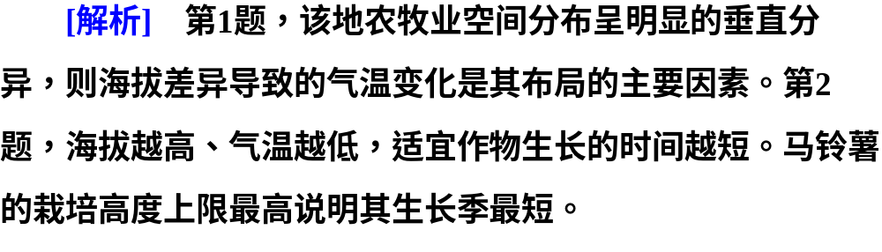

Slide 21

类型 | 包含种类
原始农业地域类型 | 游牧业、 、初步定住农业
传统农业地域类型 | 稻作农业、 、传统混合农业、地中海式农业
现代农业地域类型 | 种植园农业、现代旱作谷物农业、 、乳畜业、市场园艺业、大牧场畜牧业
迁移农业
传统旱作谷物农业
现代混合农业

Slide 22


热带雨林

Slide 23
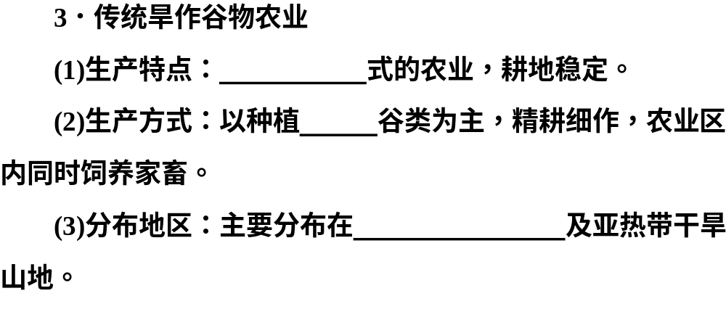
自给自足
旱作
温带大陆东岸

Slide 24
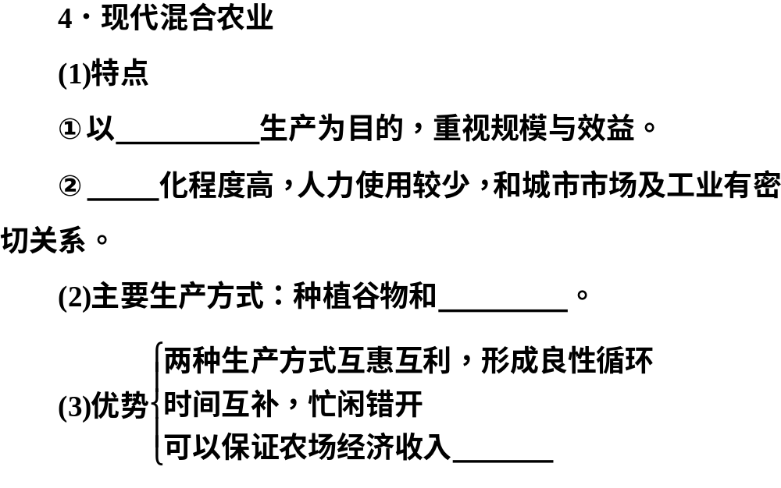
营利性
机械
放牧牲畜
稳定

Slide 25

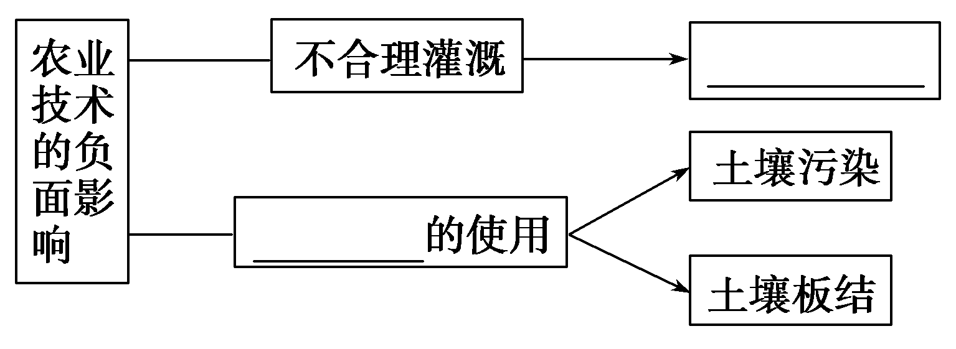
过度放牧
土壤盐渍化
农药化肥

Slide 26
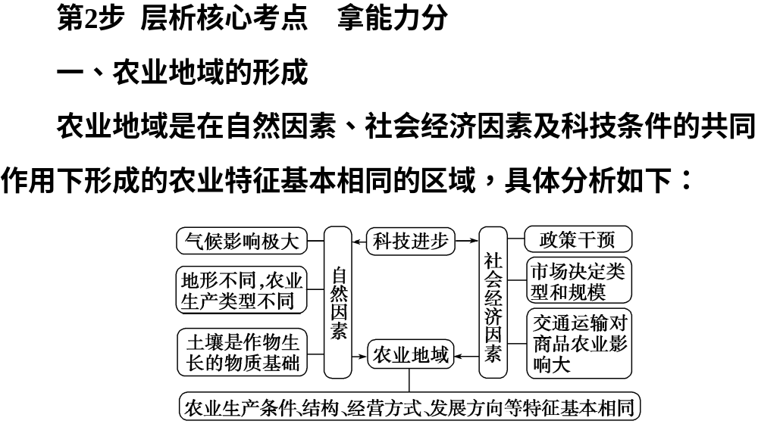

Slide 27
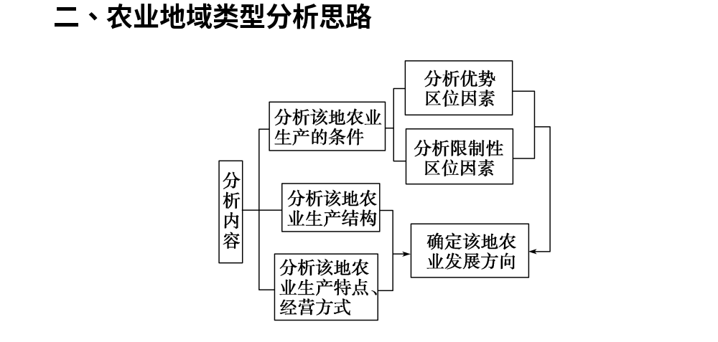

Slide 28


Slide 29
农业地域类型 | 地域分布 | 区位条件
传统稻作农业 | 集中分布在中国南方、东南亚和南亚的河流两岸平原与沿海地区 | 气候高温多雨；地势低平；人口密集，劳动力丰富；人多地少，粮食需求量大
现代混合农业 | 主要分布在欧洲、北美、南非、澳大利亚、新西兰等地，将饲养牲畜和种植谷物生产有机结合起来 | 自然条件优越，人少地多，交通便利，工业发达

Slide 30
现代旱作谷物农业 | 美国、加拿大、澳大利亚、阿根廷、俄罗斯、乌克兰等国 | 具有优越的自然条件、便利的交通运输、地广人稀、高度发达的工业和先进的科技等优势
大牧场畜牧业 | 美国、澳大利亚、新西兰、阿根廷、南非等国 | 具有气候温和、草类茂盛、地广人稀、交通发达等优势
乳畜业 | 北美五大湖周围地区、西欧、中欧及澳大利亚、新西兰等地 | 气候温凉、潮湿，适宜多汁牧草生长、市场广阔

Slide 31
考点 | 命题方向
农业地域的形成 | 以区域图为载体考查农业地域的形成、特点及存在的问题。 (例2，对点演练3、4、5)

Slide 32
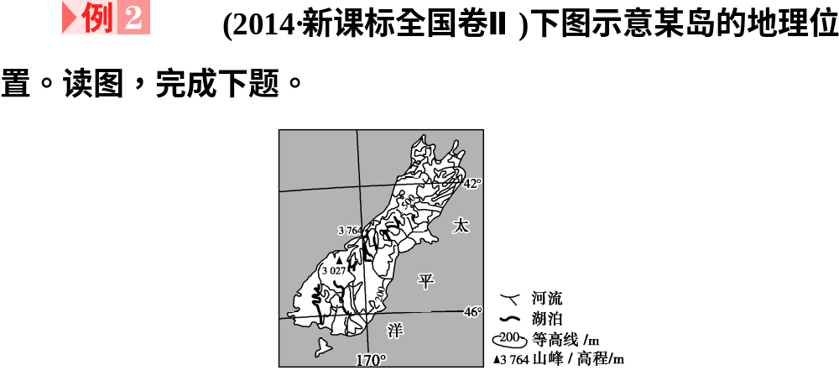


Slide 33
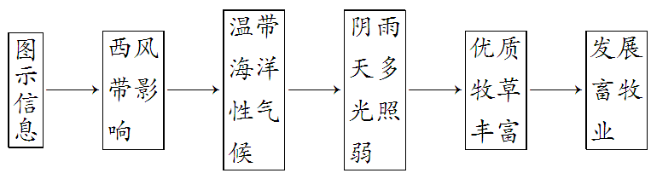

Slide 34
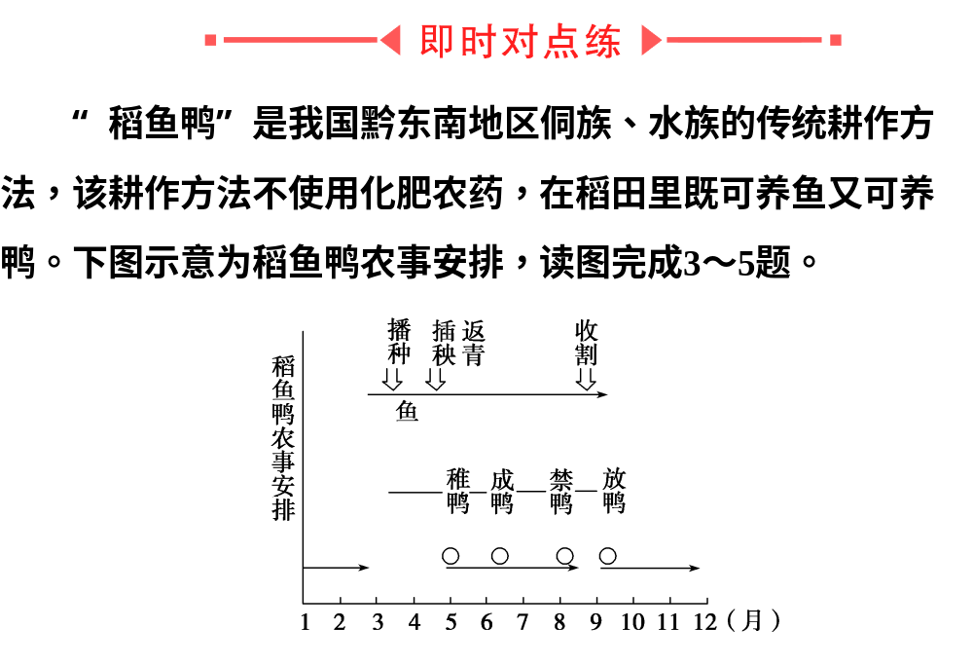

Slide 35
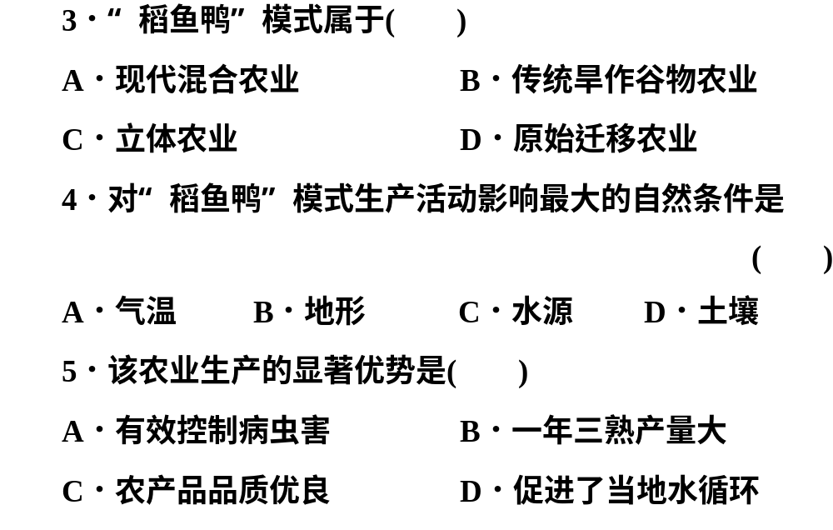

Slide 36


Slide 37

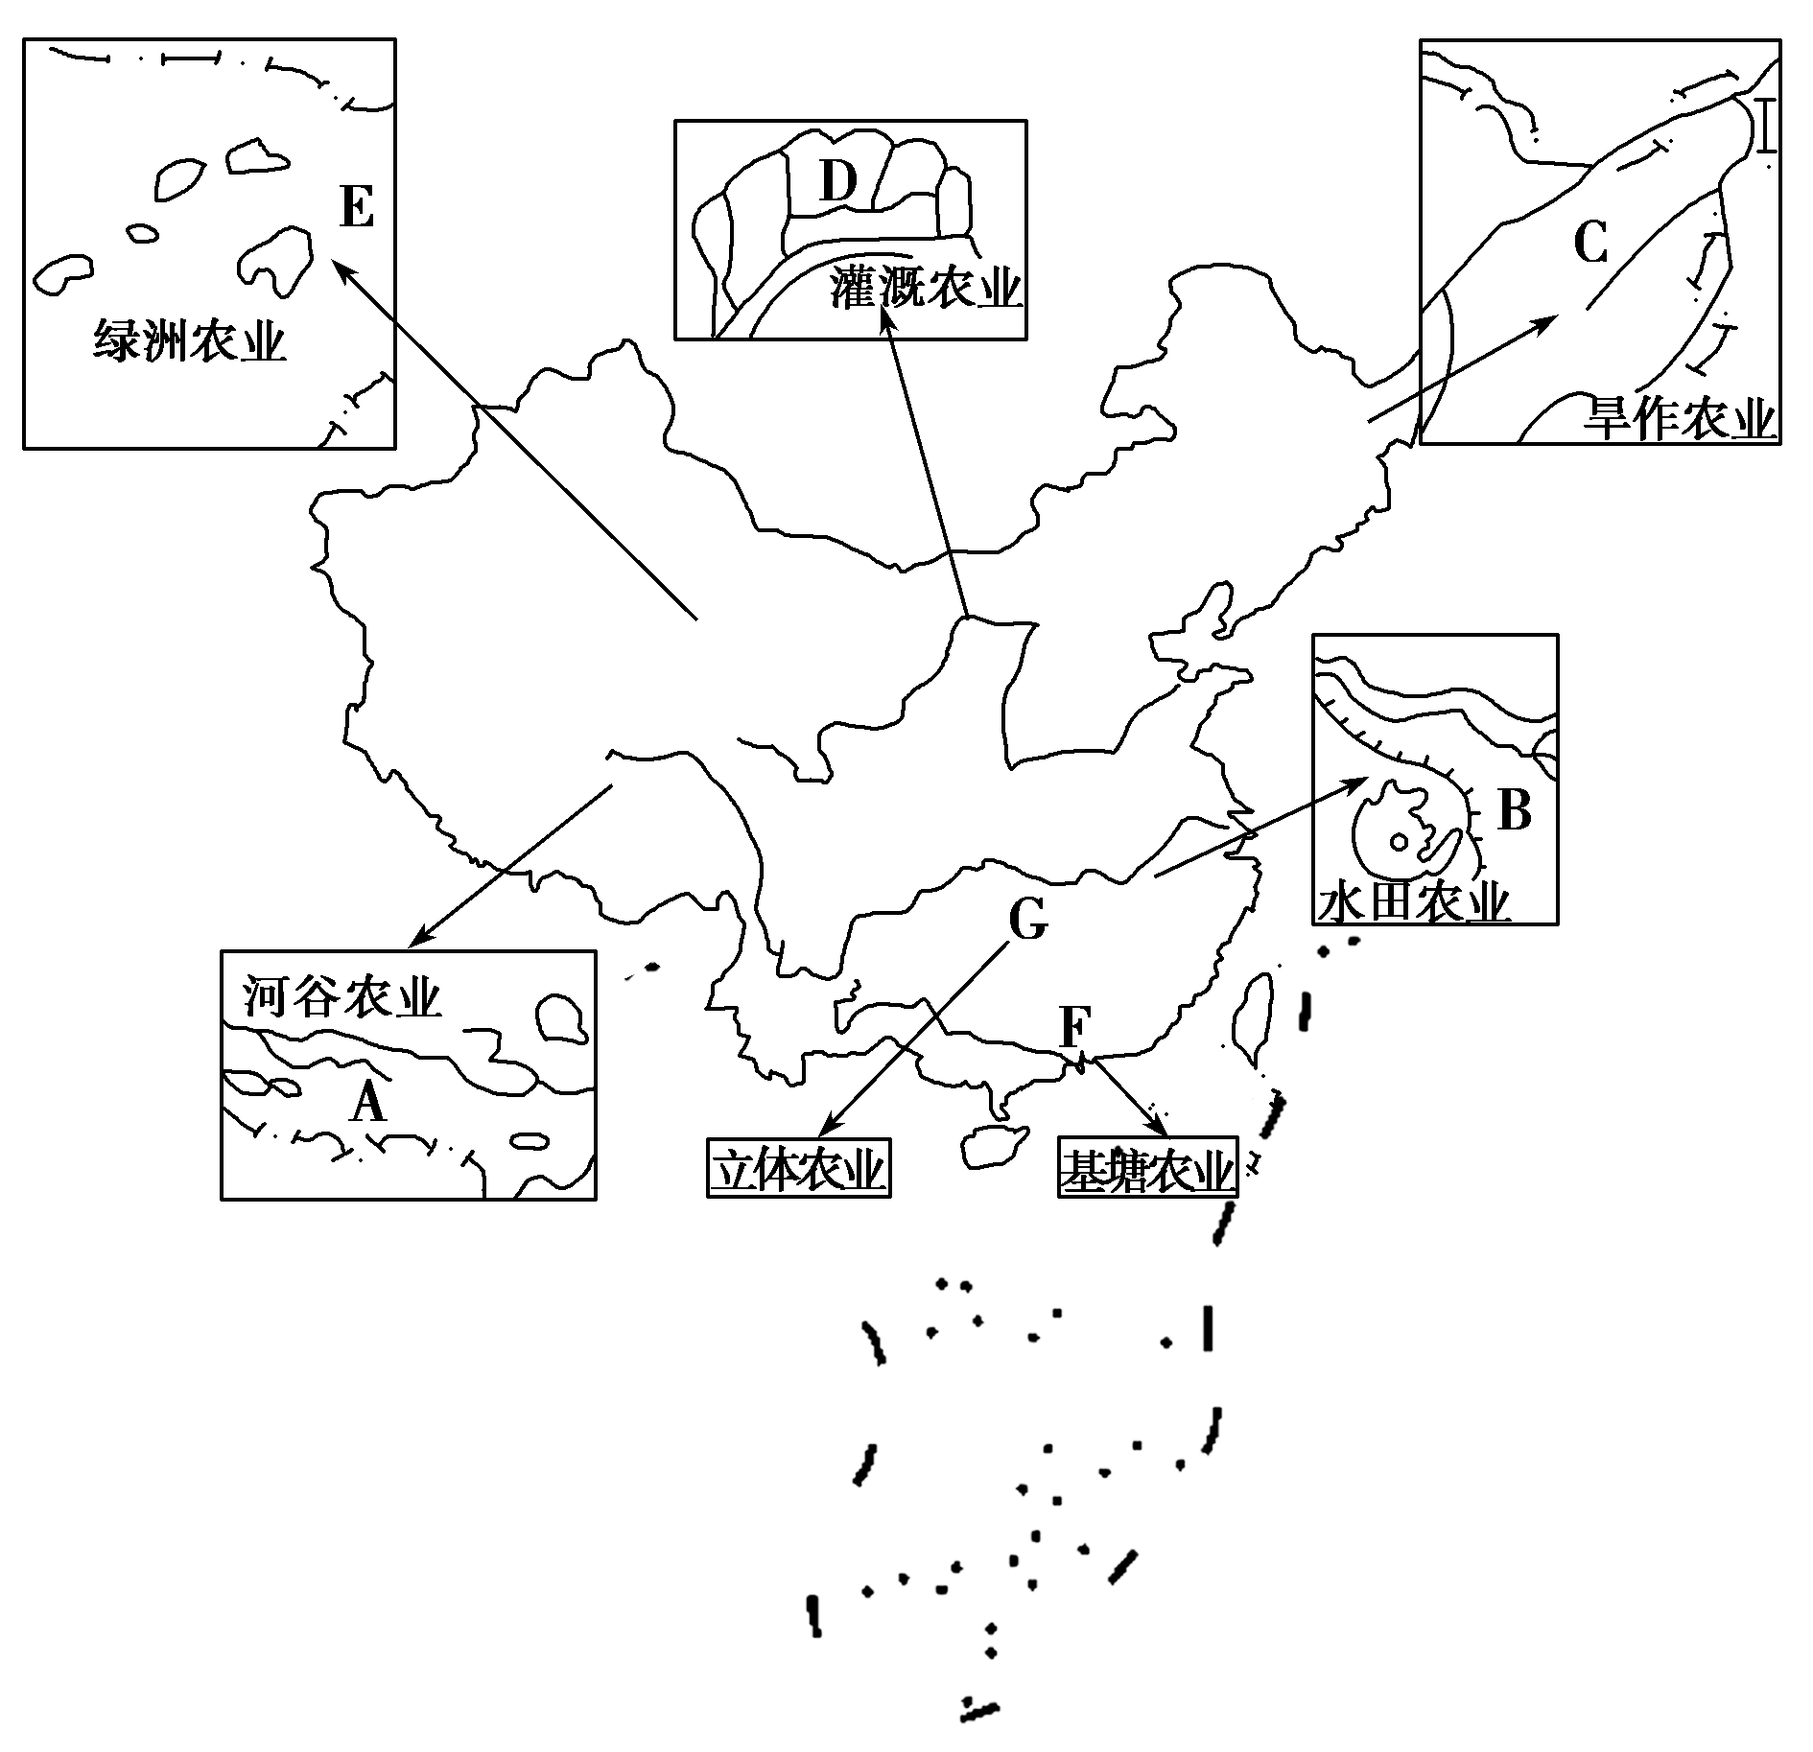

Slide 38
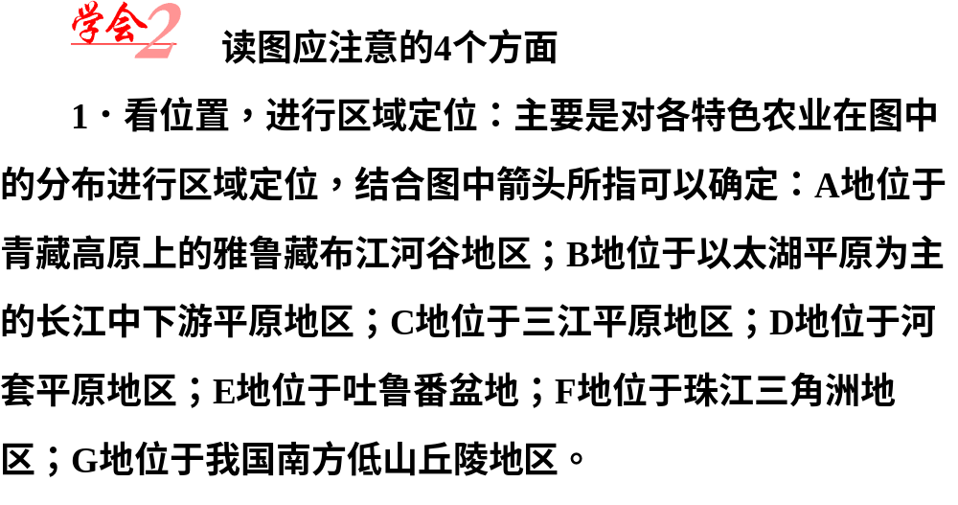

Slide 39
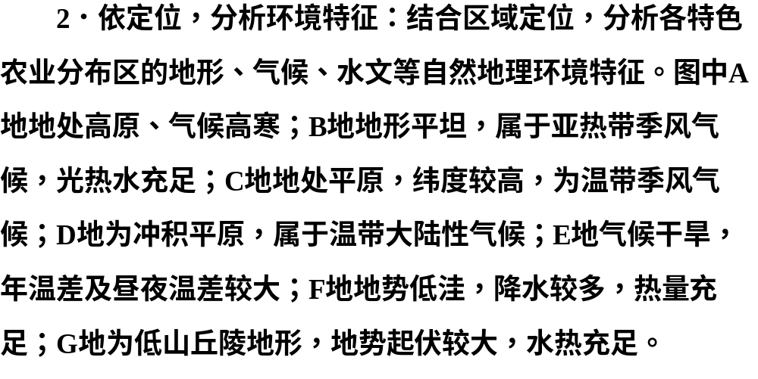

Slide 40
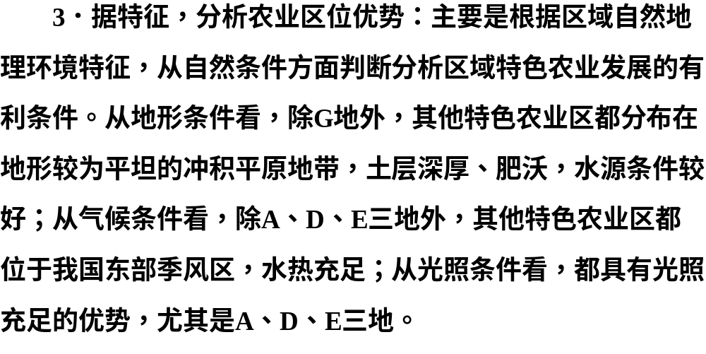

Slide 41
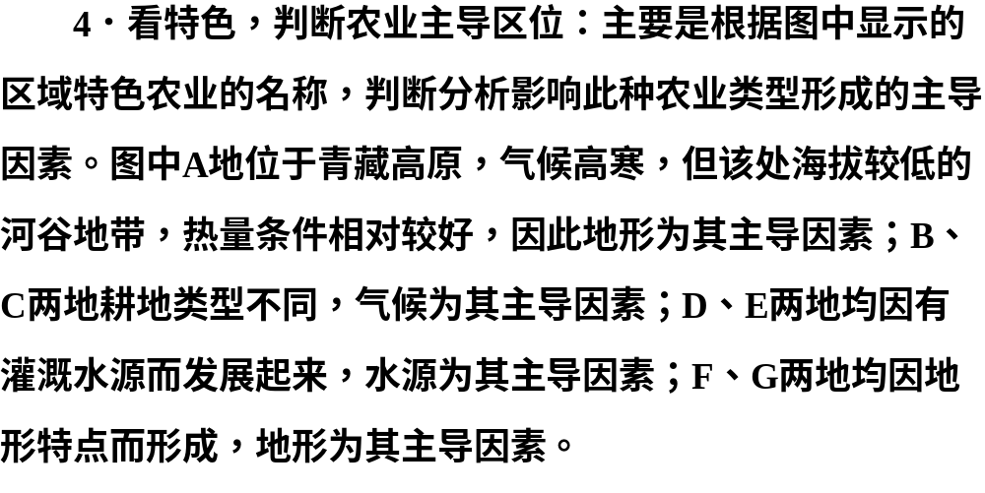

Slide 42
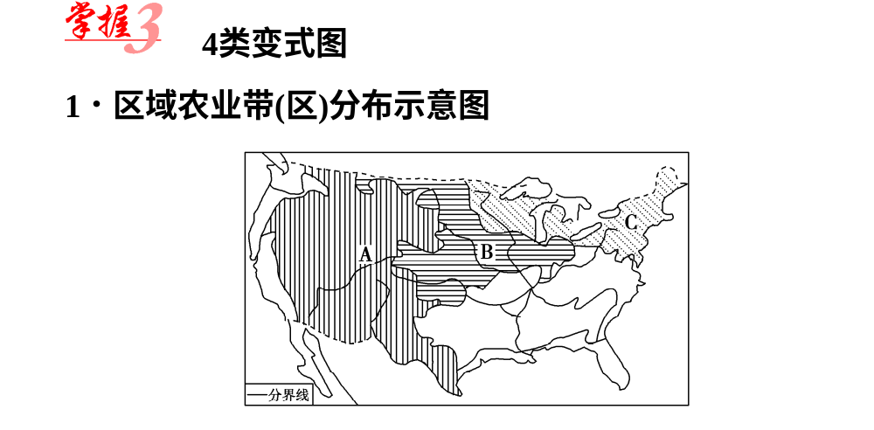

Slide 43
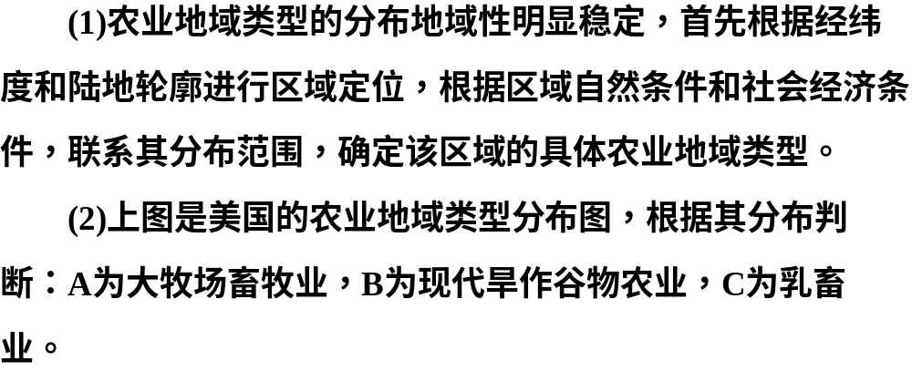

Slide 44
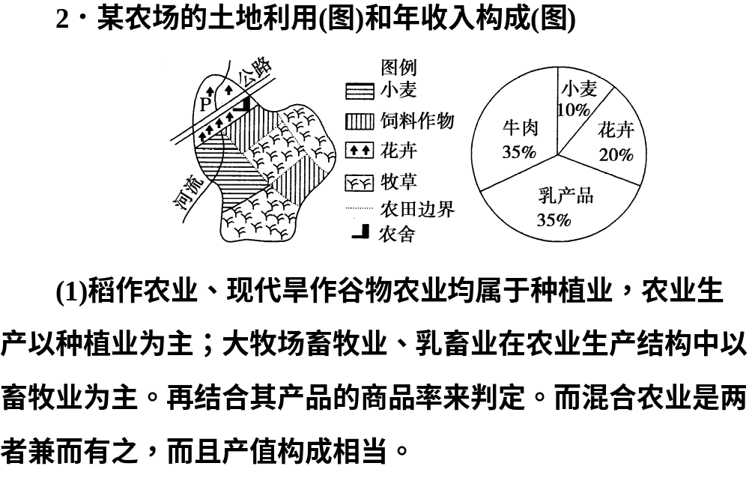

Slide 45


Slide 46
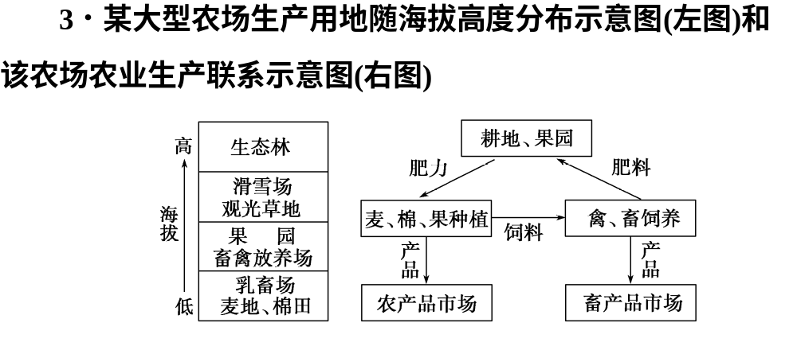


Slide 47
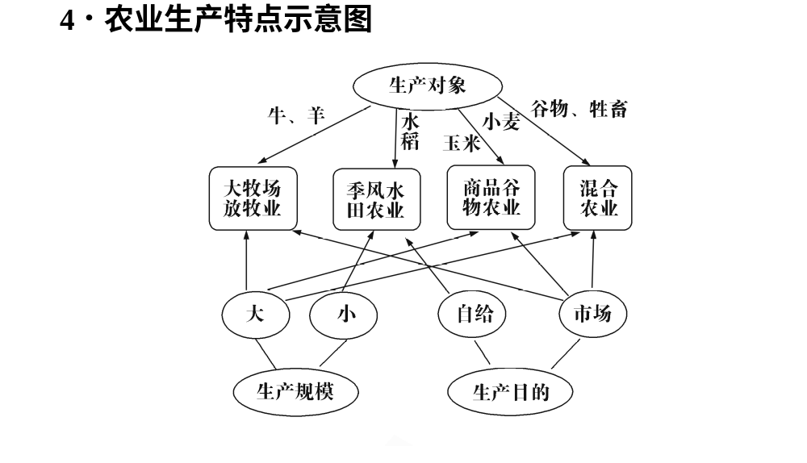


Slide 48


Slide 49
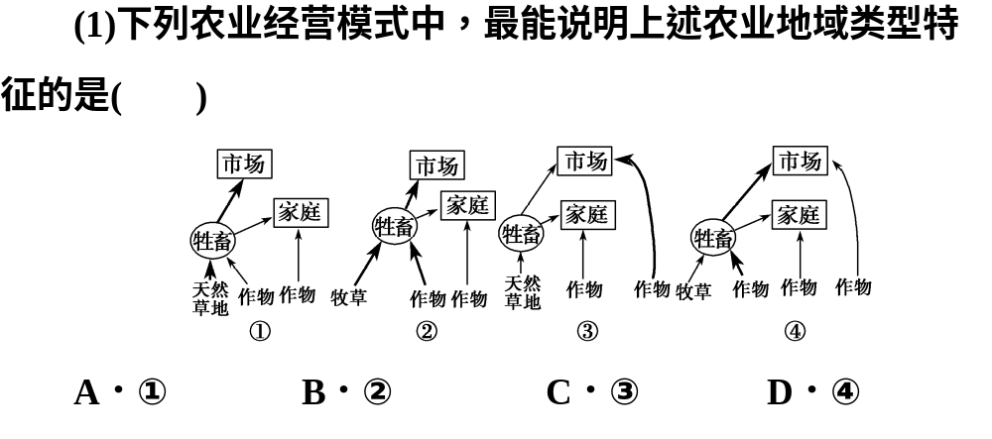

Slide 50
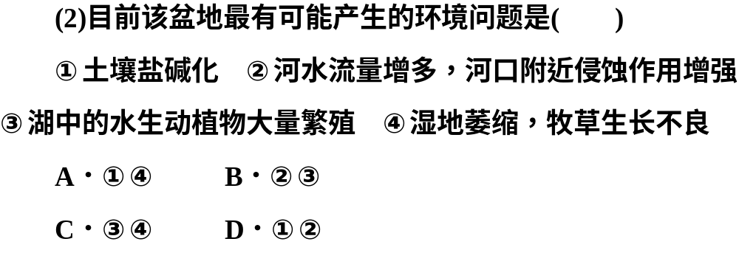


Slide 51
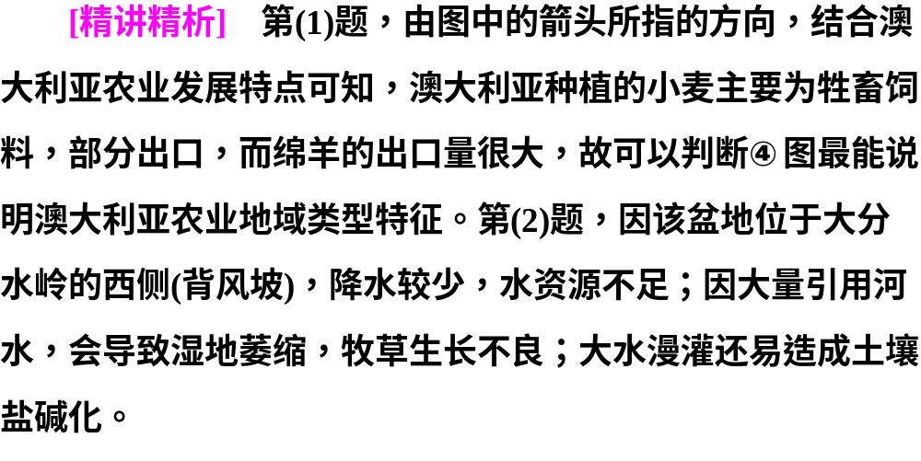


Slide 52

课后限时自测(二十一)
点击图标进入…

